Slide 1
DATABASE ADMINISTRATION
MK Data Warehouse
Dosen Niken H. W., S.Kom., M.Kom
Database
Buffer pools
Table spaces

Slide 2
DATABASE

Slide 3
DATABASE [1]

Slide 4
Definisi Database [1]

Slide 5
Arsitektur Database [3]

Slide 6
Arsitektur Database [3]
3 level arsitektur basis data:
1. Level fisik / internal Level ini merupakan level yang paling rendah yang menggambarkan bagaimana data disimpan secara fisik. Missal kita mamiliki data pegawai, data tersebut disimpan didalam disk berdasarkan atribut-atribut didalamnya. Pada IBM DB2 data fisik dari database disimpan di DATAFILE yang terasosiasi pada tablespace.
2. Level konseptual / logika Pada level ini menggambarkan basis data pada hubungan atau relasi antar entitas yang biasanya digambarkan dengan diagram-diagram/model. Tabel-tabel secara logic disimpan di TABLESPACE.
3. Level pandangan pengguna (User View Level) / Eksternal Level ini adalah level tertinggi yang menggambarkan sebagian saja yang dilihat dan dari keseluruhan data base. Hal ini desebabkan dari beberapa pengguna(end user,programmer,DBA) sesuai dengan bahasa yang digunakan (tidak semua dibutuhkan).
a. Programmer : bahaasa yang digunakan adalah bahasa pemrograman seperti Java,C,COBOL dll.
b. End user : bahasa yang digunakan adalah bahasa query atau menggunakan fasilitas yang tersedia pada program aplikasi. Pada level ini user dibatasi pada perangkat keras maupun lunak yang digunakan pada basis data.

Slide 7
BUFFER FOLLS

Slide 8
Definisi Buffer Polls [1]

Slide 9
Membuat Bufferpool [2]
Bufferpool adalah area memori utama yang telah dialokasikan oleh database manager untuk tujuan menangkap tabel dan index data yang dibaca dari disk. [1]
Besar bufferpool yang sesuai berguna untuk meningkatkan kinerja karena dapat mengurangi proses I/O dan optimasi pembacaan query.
Sebuah bufferpool dapat digunakan untuk lebih dari satu tablespace. Tapi satu tablespace hanya dapat menggunakan satu bufferpool.
Besarnya tablespace pagesize harus sama dengan bufferpool pagesize.

Slide 10
Membuat Bufferpool [2]
Secara default, ketika database dibuat maka sebuah bufferpool juga akan dibuat dengan nama IBMDEFAULTBP. Secara default page size nya 4 KB.
Bufferpool default ini digunakan secara shared oleh semua tablespace. Seiring berjalannya waktu, bufferpool dapat dapat ditambah.
Besarnya bufferpool dapat diatur dengan menggunakan option SIZE saat membuat bufferpool.

Slide 11
CREATE BUFFERPOOL

Slide 12
Syntax [1]

Slide 13
Syntax [1]

Slide 14
CONTOH
CREATE BUFFERPOOL buffername IMMEDIATE ALL DBPARTITIONNUMS
SIZE 1000 AUTOMATIC
PAGE SIZE 4096

Slide 15
Penting Memperhatikan PAGE SIZE
Ukuran page size bufferpool harus sesuai dengan ukuran page size tablespace yaitu mengikuti ketentuan:
PAGE SIZE |  | MAXIMUM CAPACITY DB2 9.7
4096 | 4 KB | 8 TB
8192 | 8 KB | 16 TB
16 384 | 16 KB | 32 TB
32 768 | 32 KB | 64 TB

Slide 16
TABLESPACE

Slide 17
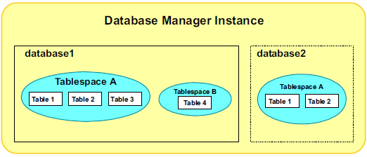
Database & Tablespace
Databases are created within a Database Manager instance
Table spaces are a logical layer created within a database
Tables are created within table spaces
Notes:
Each instance can have one or more databases defined in it.
Each database can have three or more table spaces associated with it. The table spaces are a logical level between the database and the tables stored in that database. Table spaces are created within a database, and tables are created within table spaces

Slide 18
Tablespace
A table space is a storage structure containing tables, indexes, large objects, and long data.
They are used to organize data in a database into logical storage groupings that relate to where data is stored on a system.
Table spaces are stored in database partition groups

Slide 19
Tablespace, Container, Extend, Data Page

Slide 20
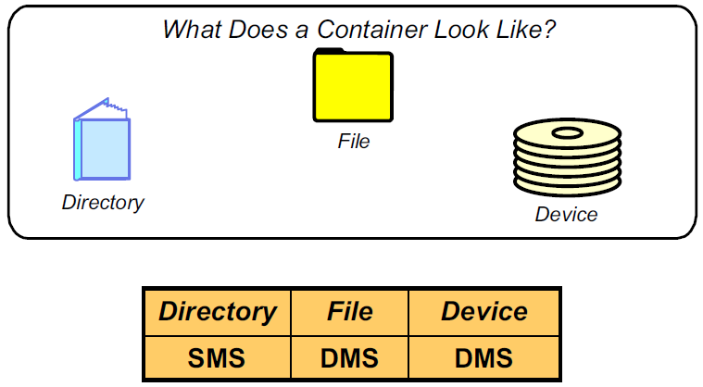
Container & Table spaces
Container is an Allocation of Physical Space
Notes:
A container is a generic term used to describe the allocation of space to a table space. A container can be any of the following:
•File – A fixed size file allocated when table space is created within a file system.
•Directory – A directory name within a file system.
•Device – Raw disk space or a device not associated with a file system (not the preferred choice).
The type of table space determines the type of container. SMS table spaces can only use directory containers. DMS table spaces can use file or device containers.
A table space consists of one or more containers. Depending on the operating system capabilities, containers might represent space on one device, space on multiple devices, or even an entire device. The database manager, however, sees them only as space allocated for its use. The database manager does not need to know how containers are mapped to physical storage devices. Each container is treated as an independent storage device for the purpose of scheduling I/O. To increase the size of a DMS table space, one or more containers can be added to it or the size of one or more of its containers can be
increased. To increase an SMS table space, if space could not be added to the file system where the directory resides via operating system capabilities, a redirected restore would need to be used

Slide 21
Penyimpana Logic tabel → Tablepsace
Penyimpana Physic tabel → Container/DataFile

Slide 22
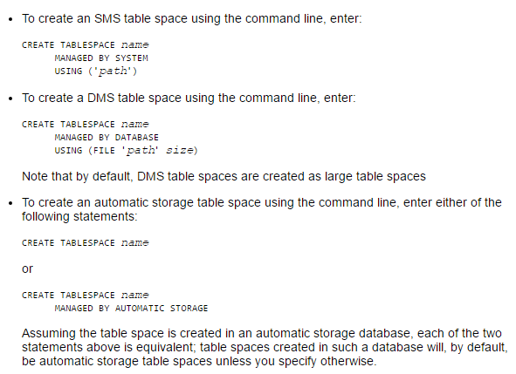
CREATING TABLE SPACES

Slide 23
CONTOH CREATE TABLESPACE

Slide 24
CREATE TABLESPACE statement

Slide 28
Contoh

Slide 29
Beberapa Jenis Tablespace [2]
Reguler Tablespace : menyimpan data dan index. Secara default juga akan dibentuk ketika database dibuat pertama kali dengan nama USERSPACE1.
Large Tablespace : menyimpan data long atau LOB dan harus berada pada DMS. Tablespace ini sifatnya optional, jika tidak ada long tablespace maka LOB akan disimpan di reguler tablespace.
System Temporary Tablespace : menyimpan temporary data internal ketika terjadi operasi SQL sorting, reorg, membuat index, dan join table. Secara default dibentuk dengan nama TEMPSPACE1.
User Temporary Tablespace : menyimpan declared global temporary table. Bersifat optional, namun harus dibuat jika ingin membuat temporary table.

Slide 30
Sumber:
[1] IBM Knowledge Center (versi IBM 9.7)
[2] IBM Database DB2 Intermediate, Deny Sutani.
[3] http://data-myinfo.blogspot.co.id/2010/01/arsitektur-sistem-basis-data.html
[4] SlideKuliah Administrasi Basis Data: 03_Creating databases and data placement

